Slide 1

Хекслет Колледж
ПМ1 · Сканирование и обработка
графической информации
Занятие 42
Illustrator Web Illustration Pack export
От инструмента к обоснованному
визуальному решению
люди · идеи · инструменты · изображения · проекты
Notes:
Обложка. Обязательное hero-изображение РО 1.1. Тема: Illustrator Web Illustration Pack export.

Slide 2

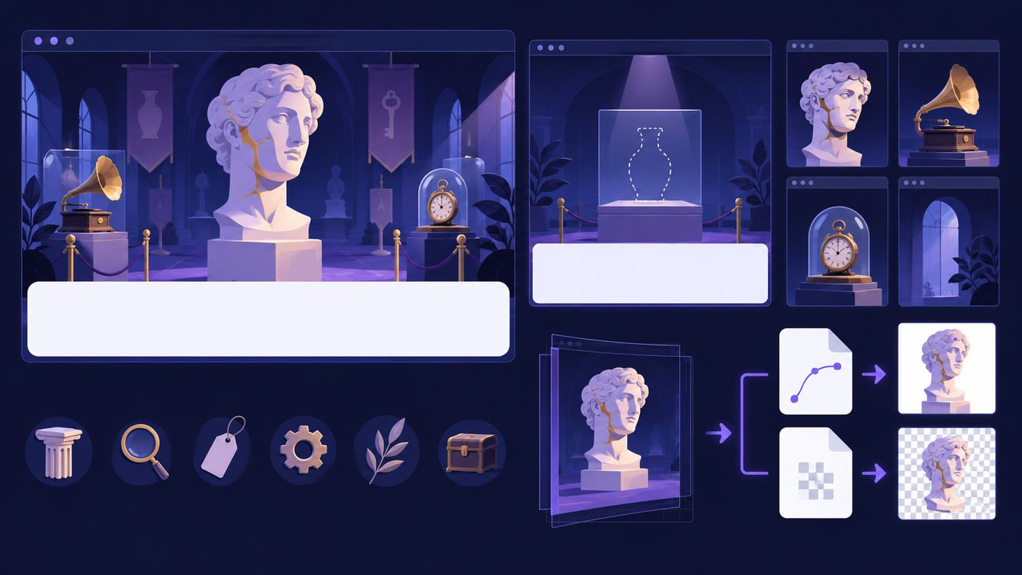
Illustrator Web Illustration Pack export
Хекслет
Введение в Illustrator-блок
Illustrator · Музей забытых вещей
Illustrator · Музей забытых вещей
От предмета к web-ассету
MAKE
BRIDGE
Признак 1: что можно увидеть и проверить.
Признак 2: что можно увидеть и проверить.
Признак 3: что можно увидеть и проверить.
Признак 4: что можно увидеть и проверить.
П042 · Illustrator: Web Illustration Pack
2
Notes:
Цель: Введение в Illustrator-блок.
Связать действие с задачей, наблюдаемым признаком и результатом.
Вопрос: что именно можно увидеть и проверить?
Студент называет условие, действие и способ проверки.
Визуалы повторно использованы из принятого комплекта П042; новые изображения не создавались.

Slide 3
Illustrator Web Illustration Pack export
Хекслет
Финал Illustrator-блока
Illustrator · Музей забытых вещей
Illustrator · Музей забытых вещей
Empty state, icons, SVG/PNG export
Вариант А: называем условие и наблюдение.
Вариант Б: объясняем отличие и результат.
П042 · Illustrator: Web Illustration Pack
3
Notes:
Цель: Финал Illustrator-блока.
Связать действие с задачей, наблюдаемым признаком и результатом.
Вопрос: что именно можно увидеть и проверить?
Студент называет условие, действие и способ проверки.
Визуалы повторно использованы из принятого комплекта П042; новые изображения не создавались.

Slide 4
Illustrator Web Illustration Pack export
Хекслет
Что должен получить web-дизайнер
Illustrator · Музей забытых вещей
1
Illustrator · Музей забытых вещей
2
Empty state, icons, SVG/PNG export
3
Редактируемый AI-master
4
SVG для vector-assets
П042 · Illustrator: Web Illustration Pack
4
Notes:
Цель: Что должен получить web-дизайнер.
Связать действие с задачей, наблюдаемым признаком и результатом.
Вопрос: что именно можно увидеть и проверить?
Студент называет условие, действие и способ проверки.
Визуалы повторно использованы из принятого комплекта П042; новые изображения не создавались.

Slide 5
Illustrator Web Illustration Pack export
Хекслет
Показ преподавателя: действие → объяснение → повтор
Illustrator · Музей забытых вещей
1
2
3
4
Преподаватель показывает действие в рабочем файле.
Вслух объясняет выбор инструмента и критерия.
Студенты повторяют первый шаг.
Самостоятельно усложняют результат и проверяют его.
П042 · Illustrator: Web Illustration Pack
5
Notes:
Цель: Hero vs icon: разные задачи.
Связать действие с задачей, наблюдаемым признаком и результатом.
Вопрос: что именно можно увидеть и проверить?
Показ преподавателя: действие, объяснение, повтор первого шага, самостоятельное усложнение.
Визуалы повторно использованы из принятого комплекта П042; новые изображения не создавались.

Slide 6
Illustrator Web Illustration Pack export
Хекслет
Multiple Artboards
Illustrator · Музей забытых вещей
Illustrator · Музей забытых вещей
Empty state, icons, SVG/PNG export
Вариант А: называем условие и наблюдение.
Вариант Б: объясняем отличие и результат.
П042 · Illustrator: Web Illustration Pack
6
Notes:
Цель: Multiple Artboards.
Связать действие с задачей, наблюдаемым признаком и результатом.
Вопрос: что именно можно увидеть и проверить?
Студент называет условие, действие и способ проверки.
Визуалы повторно использованы из принятого комплекта П042; новые изображения не создавались.

Slide 7
Illustrator Web Illustration Pack export
Хекслет
Упрощение для малого размера
Illustrator · Музей забытых вещей
1
Illustrator · Музей забытых вещей
2
Empty state, icons, SVG/PNG export
3
Убрать мелкую фактуру
4
Усилить силуэт
П042 · Illustrator: Web Illustration Pack
7
Notes:
Цель: Упрощение для малого размера.
Связать действие с задачей, наблюдаемым признаком и результатом.
Вопрос: что именно можно увидеть и проверить?
Студент называет условие, действие и способ проверки.
Визуалы повторно использованы из принятого комплекта П042; новые изображения не создавались.

Slide 8
Illustrator Web Illustration Pack export
Хекслет
Эксперимент: большой предмет → пиктограмма
Illustrator · Музей забытых вещей
Illustrator · Музей забытых вещей
Empty state, icons, SVG/PNG export
Один объект в illustration-version
Тот же объект в pictogram-version
Признак 1: что можно увидеть и проверить.
Признак 2: что можно увидеть и проверить.
Признак 3: что можно увидеть и проверить.
Признак 4: что можно увидеть и проверить.
П042 · Illustrator: Web Illustration Pack
8
Notes:
Цель: Эксперимент: большой предмет → пиктограмма.
Связать действие с задачей, наблюдаемым признаком и результатом.
Вопрос: что именно можно увидеть и проверить?
Студент называет условие, действие и способ проверки.
Визуалы повторно использованы из принятого комплекта П042; новые изображения не создавались.

Slide 9
Illustrator Web Illustration Pack export
Хекслет
Empty state: “в коллекции пока ничего нет”
Illustrator · Музей забытых вещей
Illustrator · Музей забытых вещей
Empty state, icons, SVG/PNG export
Вариант А: называем условие и наблюдение.
Вариант Б: объясняем отличие и результат.
П042 · Illustrator: Web Illustration Pack
9
Notes:
Цель: Empty state: “в коллекции пока ничего нет”.
Связать действие с задачей, наблюдаемым признаком и результатом.
Вопрос: что именно можно увидеть и проверить?
Студент называет условие, действие и способ проверки.
Визуалы повторно использованы из принятого комплекта П042; новые изображения не создавались.

Slide 10
Illustrator Web Illustration Pack export
Хекслет
Icons / pictograms 4–6 штук
Illustrator · Музей забытых вещей
1
Illustrator · Музей забытых вещей
2
Empty state, icons, SVG/PNG export
3
Поиск / коллекция / метка / настройки / лист / архив
4
Одинаковый grid, stroke, радиусы и детализация
П042 · Illustrator: Web Illustration Pack
10
Notes:
Цель: Icons / pictograms 4–6 штук.
Связать действие с задачей, наблюдаемым признаком и результатом.
Вопрос: что именно можно увидеть и проверить?
Студент называет условие, действие и способ проверки.
Визуалы повторно использованы из принятого комплекта П042; новые изображения не создавались.

Slide 11
Illustrator Web Illustration Pack export
Хекслет
SVG: когда использовать
Illustrator · Музей забытых вещей
Illustrator · Музей забытых вещей
Empty state, icons, SVG/PNG export
Для масштабируемых иллюстраций и иконок
Когда нужен маленький вес и чёткие контуры
Признак 1: что можно увидеть и проверить.
Признак 2: что можно увидеть и проверить.
Признак 3: что можно увидеть и проверить.
Признак 4: что можно увидеть и проверить.
П042 · Illustrator: Web Illustration Pack
11
Notes:
Цель: SVG: когда использовать.
Связать действие с задачей, наблюдаемым признаком и результатом.
Вопрос: что именно можно увидеть и проверить?
Студент называет условие, действие и способ проверки.
Визуалы повторно использованы из принятого комплекта П042; новые изображения не создавались.

Slide 12
Illustrator Web Illustration Pack export
Хекслет
PNG: когда использовать
Illustrator · Музей забытых вещей
Illustrator · Музей забытых вещей
Empty state, icons, SVG/PNG export
Вариант А: называем условие и наблюдение.
Вариант Б: объясняем отличие и результат.
П042 · Illustrator: Web Illustration Pack
12
Notes:
Цель: PNG: когда использовать.
Связать действие с задачей, наблюдаемым признаком и результатом.
Вопрос: что именно можно увидеть и проверить?
Студент называет условие, действие и способ проверки.
Визуалы повторно использованы из принятого комплекта П042; новые изображения не создавались.

Slide 13
Illustrator Web Illustration Pack export
Хекслет
Export for Screens
Illustrator · Музей забытых вещей
1
Illustrator · Музей забытых вещей
2
Empty state, icons, SVG/PNG export
3
Выбрать артборды
4
Проверить формат SVG / PNG
П042 · Illustrator: Web Illustration Pack
13
Notes:
Цель: Export for Screens.
Связать действие с задачей, наблюдаемым признаком и результатом.
Вопрос: что именно можно увидеть и проверить?
Студент называет условие, действие и способ проверки.
Визуалы повторно использованы из принятого комплекта П042; новые изображения не создавались.

Slide 14
Illustrator Web Illustration Pack export
Хекслет
Naming: без устных подсказок
Illustrator · Музей забытых вещей
Illustrator · Музей забытых вещей
Empty state, icons, SVG/PNG export
museum_hero.svg
museum_empty_state.svg
Признак 1: что можно увидеть и проверить.
Признак 2: что можно увидеть и проверить.
Признак 3: что можно увидеть и проверить.
Признак 4: что можно увидеть и проверить.
П042 · Illustrator: Web Illustration Pack
14
Notes:
Цель: Naming: без устных подсказок.
Связать действие с задачей, наблюдаемым признаком и результатом.
Вопрос: что именно можно увидеть и проверить?
Студент называет условие, действие и способ проверки.
Визуалы повторно использованы из принятого комплекта П042; новые изображения не создавались.

Slide 15
Illustrator Web Illustration Pack export
Хекслет
QA после экспорта
Illustrator · Музей забытых вещей
Illustrator · Музей забытых вещей
Empty state, icons, SVG/PNG export
Вариант А: называем условие и наблюдение.
Вариант Б: объясняем отличие и результат.
П042 · Illustrator: Web Illustration Pack
15
Notes:
Цель: QA после экспорта.
Связать действие с задачей, наблюдаемым признаком и результатом.
Вопрос: что именно можно увидеть и проверить?
Студент называет условие, действие и способ проверки.
Визуалы повторно использованы из принятого комплекта П042; новые изображения не создавались.

Slide 16
Illustrator Web Illustration Pack export
Хекслет
Итог и мост к П043
Illustrator · Музей забытых вещей
1
Illustrator · Музей забытых вещей
2
Empty state, icons, SVG/PNG export
3
Готов финальный illustration pack
4
Файлы можно передать другому человеку
П042 · Illustrator: Web Illustration Pack
16
Notes:
Цель: Итог и мост к П043.
Связать действие с задачей, наблюдаемым признаком и результатом.
Вопрос: что именно можно увидеть и проверить?
Студент называет условие, действие и способ проверки.
Визуалы повторно использованы из принятого комплекта П042; новые изображения не создавались.

